Slide 1
ESCUELA NORMAL DE EDUCACION PREESCOLAR
Licenciatura en Educación preescolar
Ciclo escolar 2020-2021
Grado: Segundo Semestre Sección: D
Curso: Practicas sociales del lenguaje Docente: María Elena Villarreal Márquez
Nombre de la Alumnas:
Jimena Wendolyn Pecina Ávila Ilse Irasema Carranza Saucedo
María de los Ángeles Guevara Ramirez
Aide Patricia Machorro García
Camila Montserrat Moncada Sánchez
Valeria Karely Zamarripa Garza
Acerca de la transposición didáctica: La lectura y la escritura como objetos de enseñanza

Slide 2
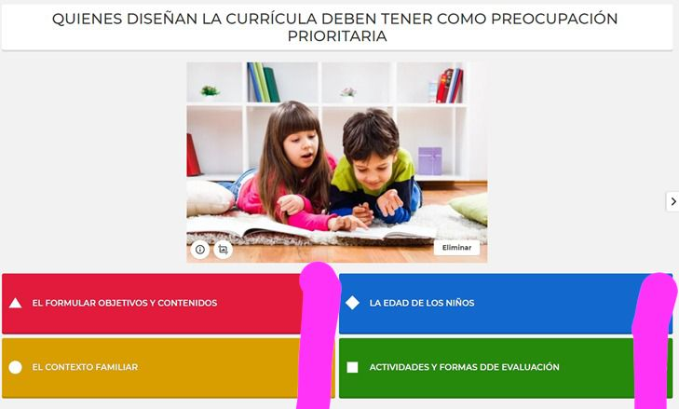

Slide 3
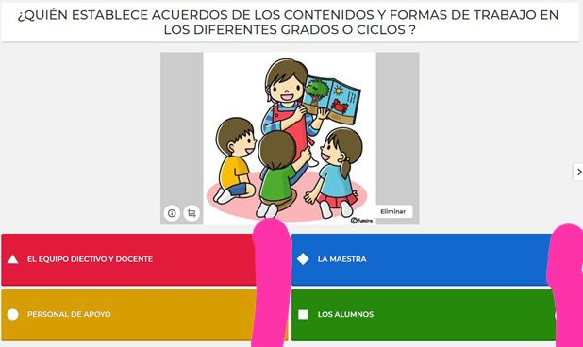

Slide 4
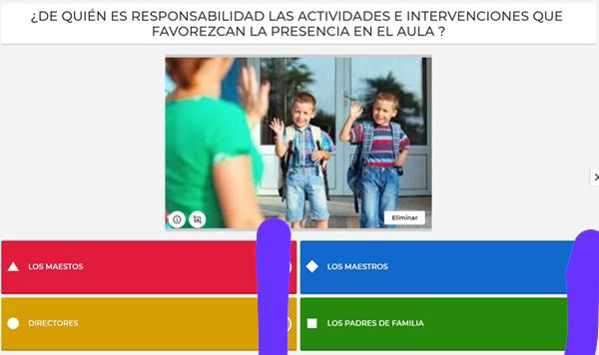

Slide 5
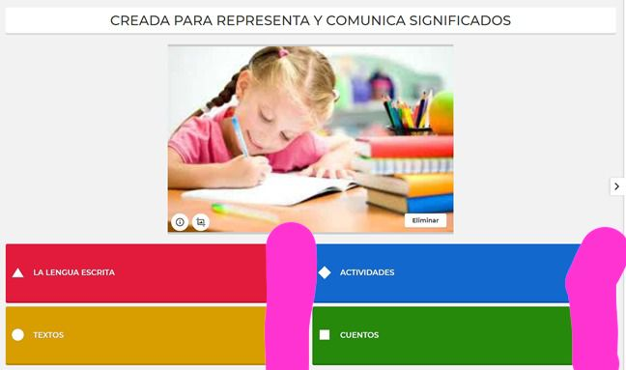

Slide 6
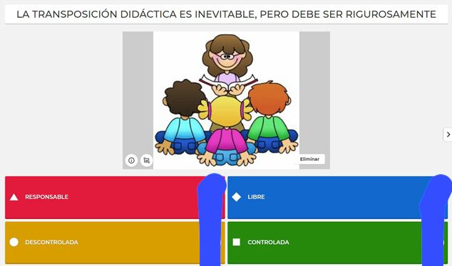

Slide 7
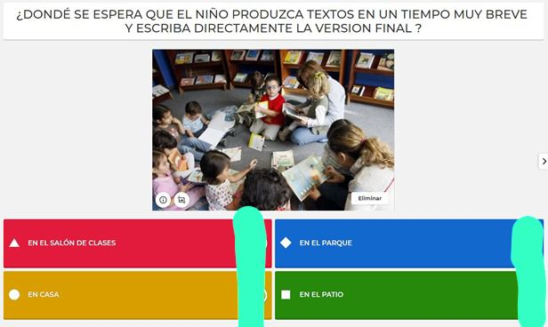

Slide 8
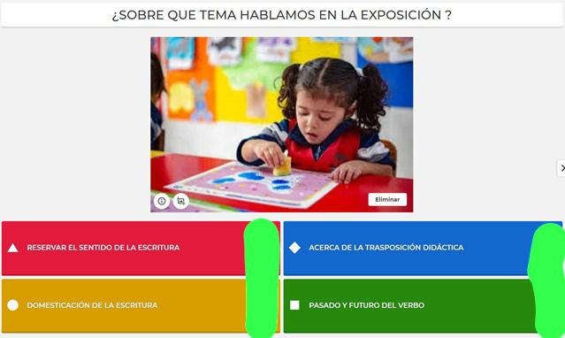

Slide 9
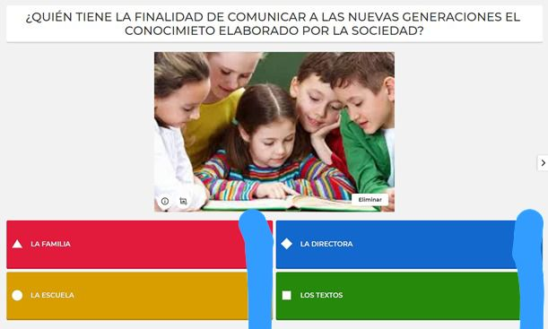

Slide 10
